Slide 1
Ciencias Naturales

Slide 2
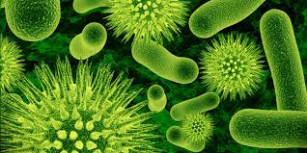
Aprendo 3: Microorganismos

Slide 3
Pregunta inicial:
¿Cómo te imaginas que son los microrganismos? Dibújalos
Virus
Bacterias
Hongos

Slide 4
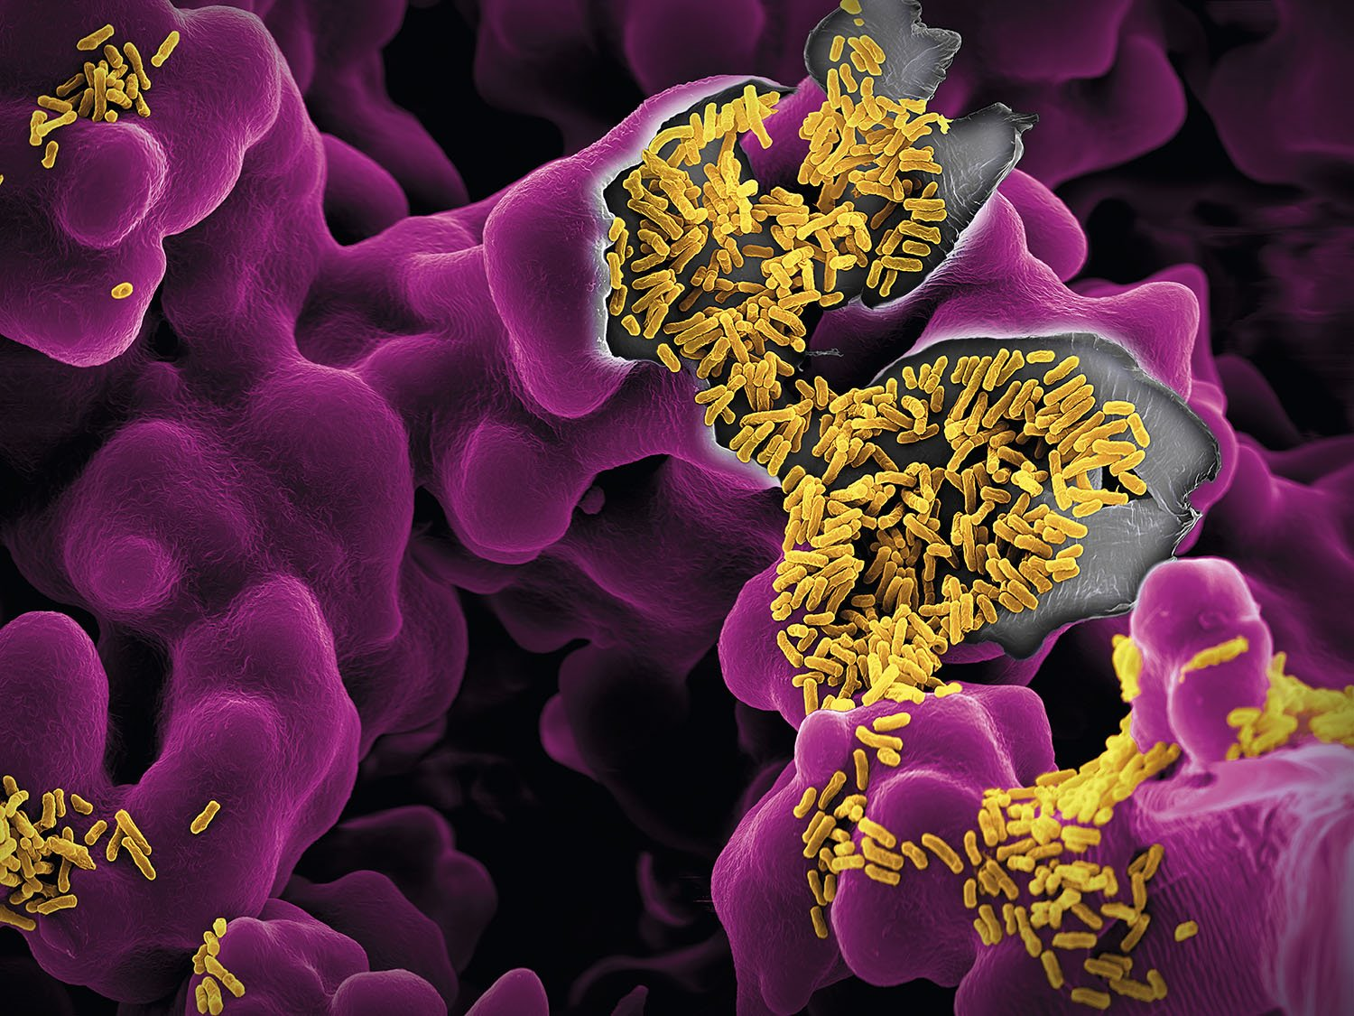
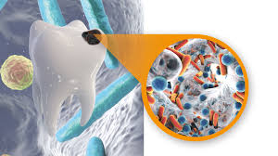
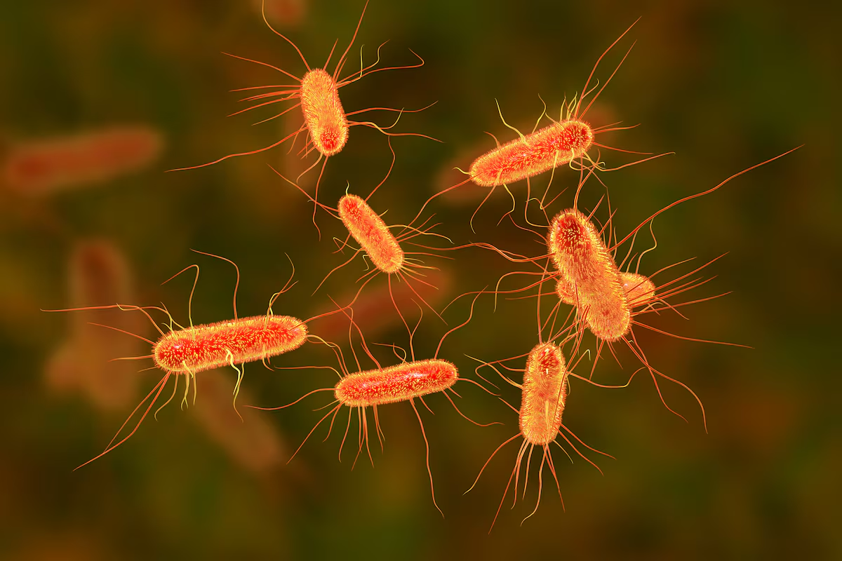
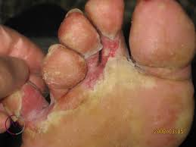
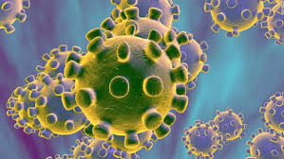
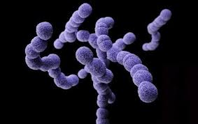
Así son:

Slide 5
Actividad:
1.- ¿Cómo Alexandre Fleming descubrió la penicilina? Explícalo con un dibujo
2.- ¿Qué es la penicilina?
3.- ¿Qué te pareció su descubrimiento?

Slide 6
Microrganismos
Observa el siguiente video:
https://www.youtube.com/watch?v=NcTRmh-IzaY AprendoTV - Ciencias Naturales 5° y 6° básico/ Capítulo 11
4.- ¿Cuál microorganismo te parece más interesante? ¿Por qué?

Slide 7
Tarea:
Investiga sobre un virus y sus síntomas

